Slide 1
2017-2-24进度总结和计划
报告人：胡韬

Slide 2
目前进度
1.掌握了MAX7219芯片的使用
2. 可以使用LCD1602A显示英文字母、数字和标点等字符
3.掌握了MSP430的中断等功能
4.掌握了一些CCS的使用技巧
5.掌握了PWM的用法
6.了解了IIC通信协议
7.了解了Linux的基本的操作命令
8.在Debian下手动搭建了基于LAMP的WordPress网站
9.掌握了HC-SR04超声波测距模块的使用

Slide 3
计划
初步拆解羽毛球机，争取两周内实现控制发球机构
三周内实现Pixy追踪羽毛球轨迹
争取下周实现基于NRF24L01模块的无线通信
学习Python基本语法，一个月内可以使用Python做一些硬件编程
35天左右实现基于Arduino和Pixy的智能羽毛球发球机
学习ROS系统 ，并在树莓派平台上实践ROS
学习STM32，争取在三周内将HC-SR04、MAX7219、NR24L01等等模块的MSP430程序移植到STM32平台

Slide 4
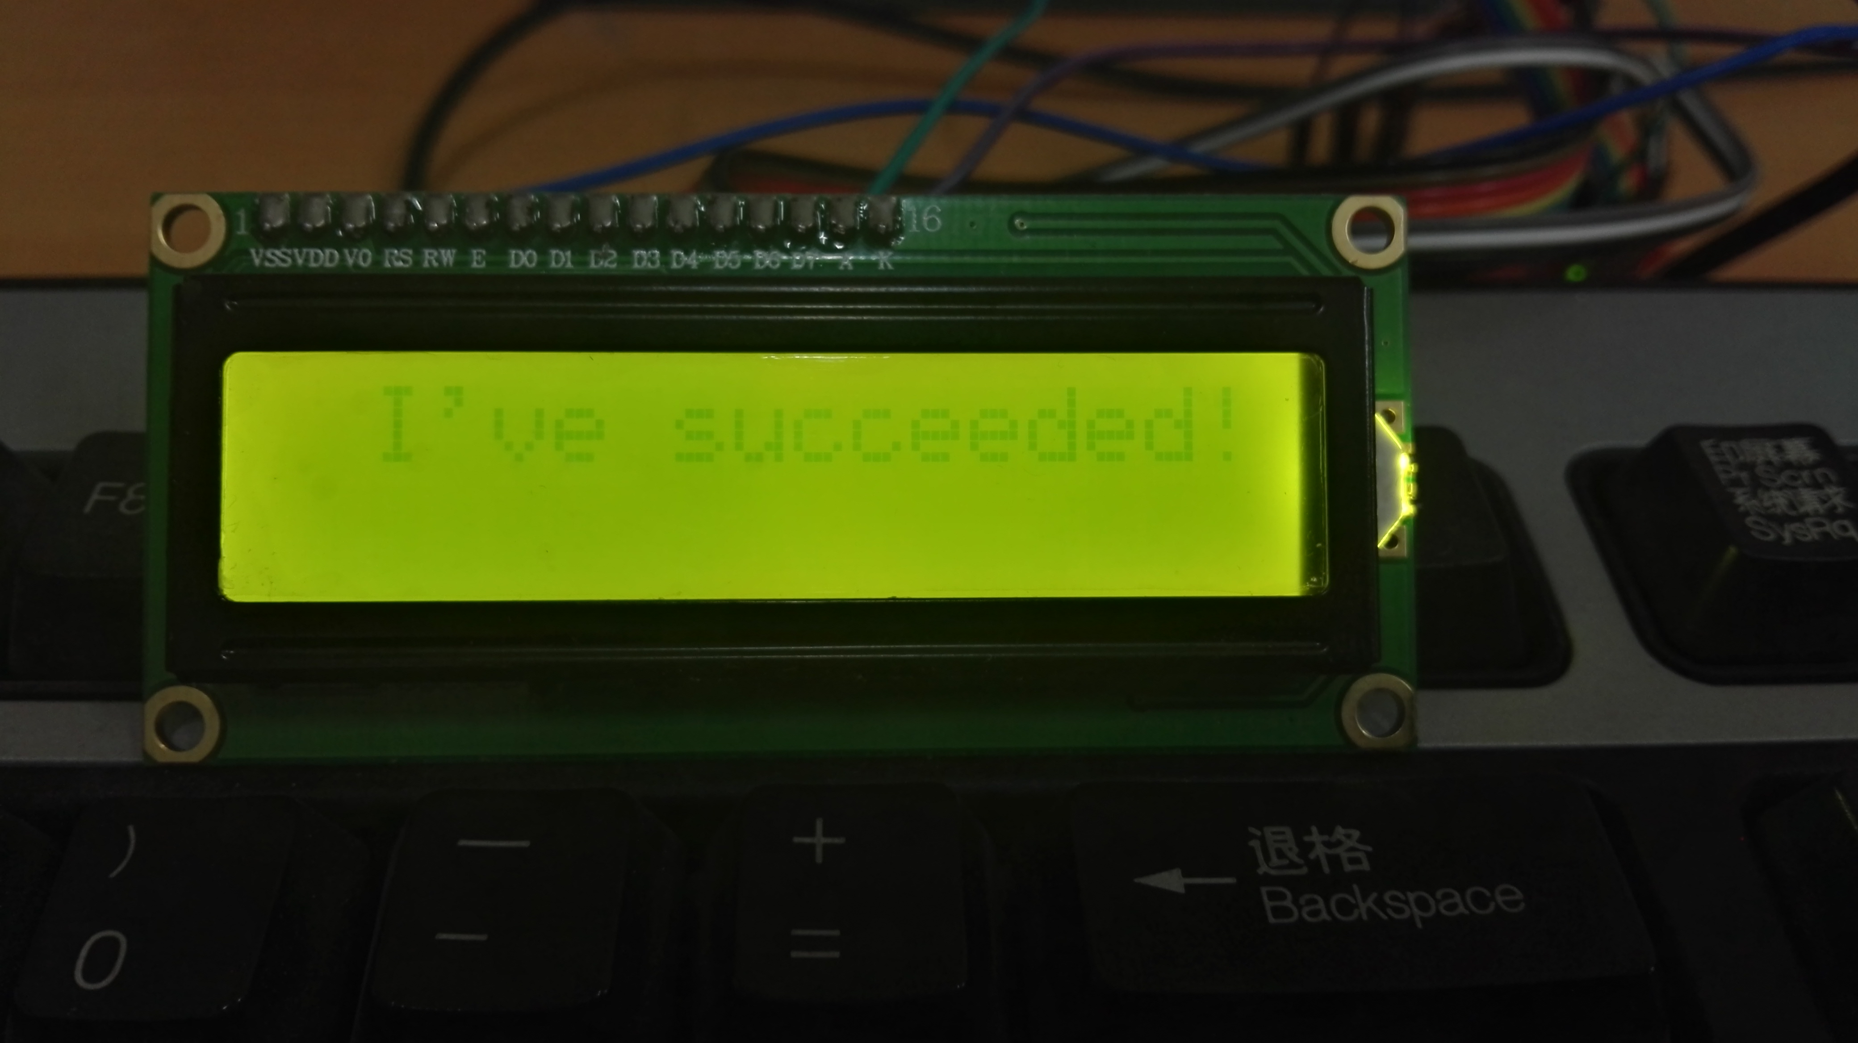
LCD1602

Slide 5
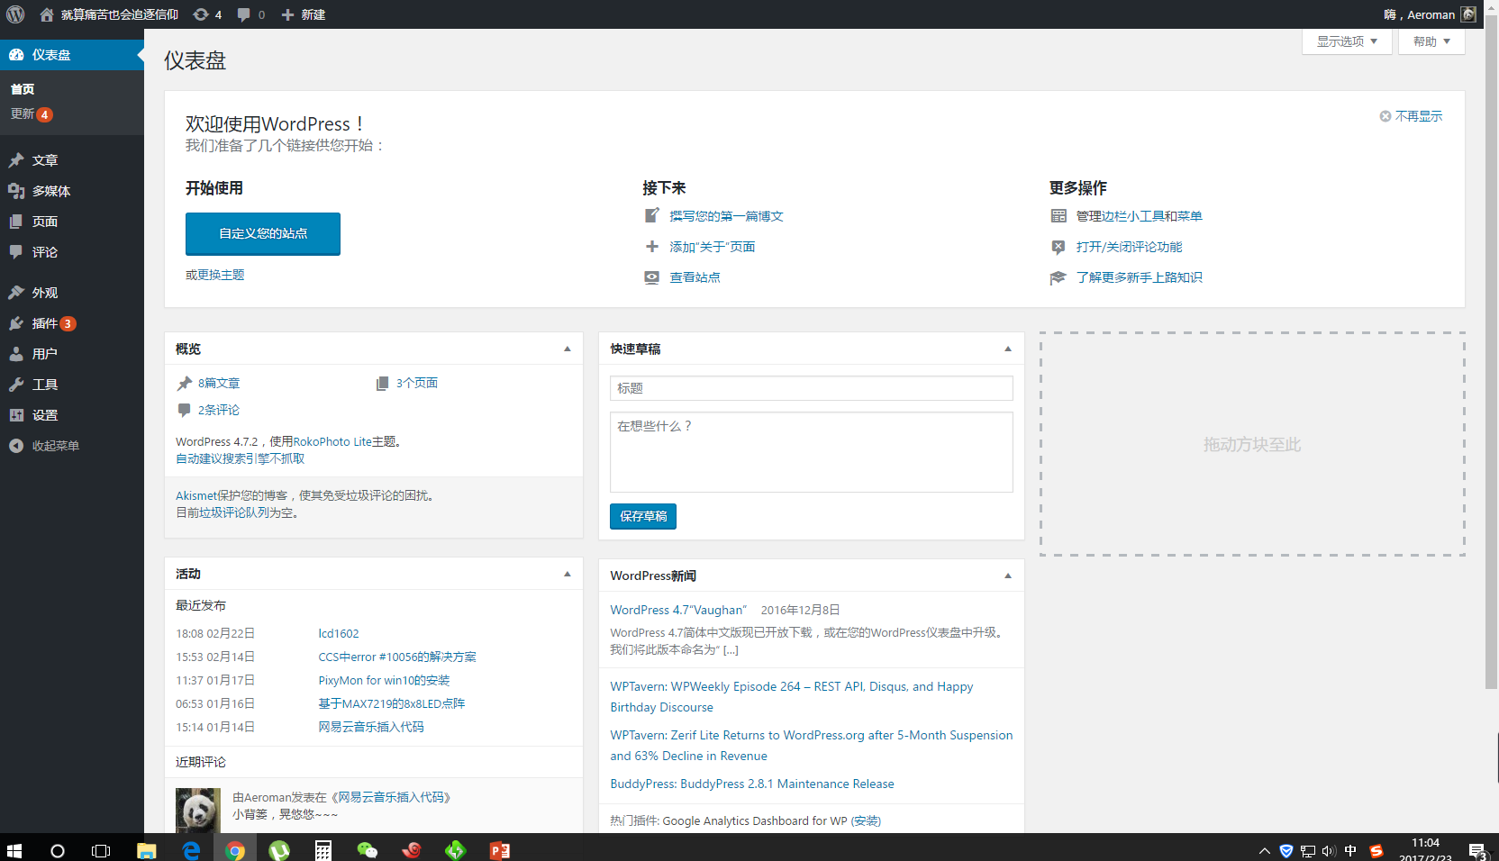
基于LAMP的WordPress网站

Slide 6
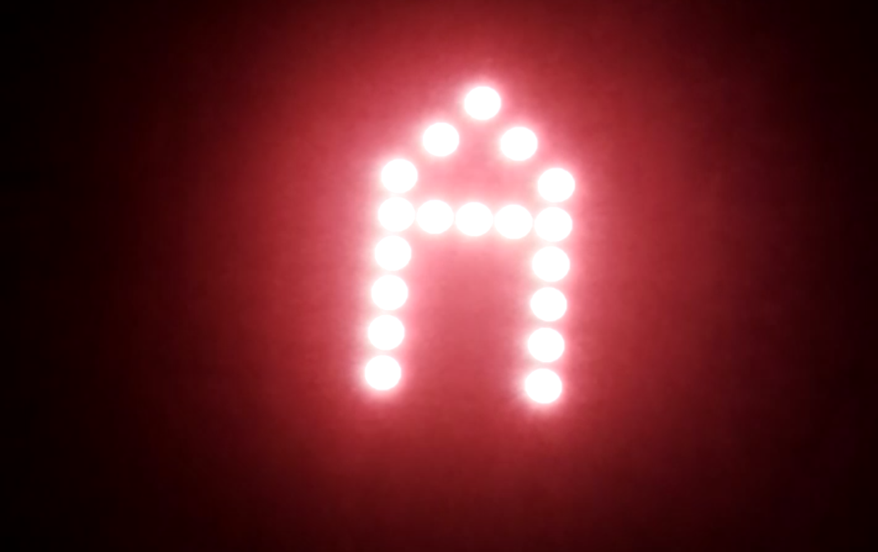
MAX7219
实现了单个基于MAX7219的8*8LED点阵字符显示

Slide 7
End

